Slide 1
HELLO, HELLO! IT‘S ENGLISH TIME.

Slide 2
Dragi/-a učenec/-ka!
Učiteljici sva pripravili gradivo, ki te bo popeljalo skozi uri angleščine v tem tednu.
Pripravi:
delovni zvezek (workbook),
knjigo (book),
zvezek (notebook).
Naloge naredi do četrtka, ko bomo imeli pouk na daljavo.

Slide 3
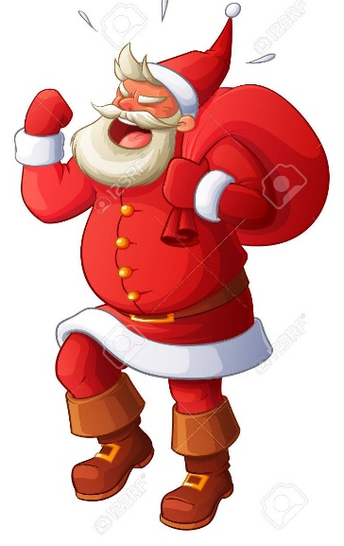
Dobro beri navodila in pozorno poslušaj posnetke.
Zraven poskušaj tudi glasno ponavljati in izgovarjati angleške besede ter povedi.
Če se ti kje zatakne oziroma ti posnetki ne delujejo, za pomoč prosi svojo učiteljico angleščine.
alja.premoze@guest.arnes.si
karmen.mlinaric@guest.arnes.si

Slide 4
TOYS UNIT 3
BOOK p. 40–46
WORKBOOK p. 36–41
NOTEBOOK

Slide 5
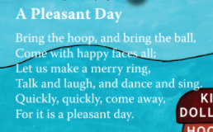
BOOK – P. 40
LISTEN AND SING.
Poslušaj in zapoj.

Slide 6
BOOK – P. 40
NOTEBOOK
WRITE THE WORDS INTO YOUR NOTEBOOK.
Prepiši besede v zvezek.
TOYS (igrače)
A KITE – (papirnati) zmaj
A CAR – avtomobilček
A PUZZLE – sestavljanka
A DOLL – punčka
CARDS – karte
A COMPUTER – računalnik
A HOOP – obroč
A BOAT – čolniček
A BIKE – kolo
A BALLOON – balon
YO-YO – jojo
A PC GAME – računalniška igra
A TEDDY BEAR – plišasti medvedek
A TRAIN – vlakec
BLOCKS – kocke
A BOARD GAME – družabna igra
AN ELEPHANT – slonček
A BALL – žoga
A ROBOT – robot
A BUNNY – zajček
A CELL PHONE – prenosni telefon
AN AEROPLANE – avionček
AN UMBRELLA – dežnik

Slide 7
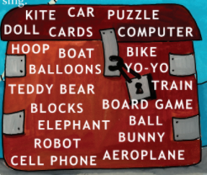
BOOK – P. 40
LISTEN AND REPEAT.
Poslušaj in ponovi.

Slide 8
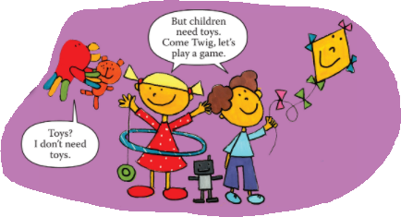
BOOK – P. 41
LISTEN.
Poslušaj.

Slide 9
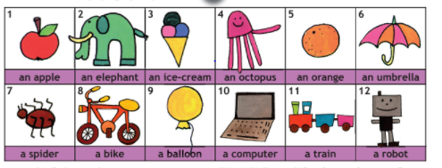
BOOK – P. 41
LISTEN AND REPEAT.
Poslušaj in ponovi.

Slide 10
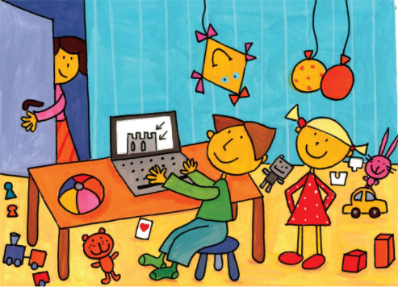
BOOK – P. 42
NOTEBOOK
LISTEN AND THICK INTO YOUR NOTEBOOK.
Poslušaj in v zvezku naredi kljukico pri besedah, ki si jih prej prepisal in jih slišiš v pogovoru.

Slide 11
BOOK – P. 42
NOTEBOOK
CHECK YOUR ANSWERS.
Preveri rešitve.
TOYS (igrače)
A KITE – (papirnati) zmaj √
A CAR – avtomobilček √
A PUZZLE – sestavljanka √
A DOLL – punčka √
CARDS – karte √
A COMPUTER – računalnik
A HOOP – obroč
A BOAT – čolniček
A BIKE – kolo √
A BALLOON – balon √
YO-YO – jojo
A PC GAME – računalniška igra √
A TEDDY BEAR – plišasti medvedek √
A TRAIN – vlakec √
BLOCKS – kocke √
A BOARD GAME – družabna igra √
AN ELEPHANT – slonček √
A BALL – žoga √
A ROBOT – robot √
A BUNNY – zajček
A CELL PHONE – prenosni telefon
AN AEROPLANE – avionček
AN UMBRELLA – dežnik

Slide 12
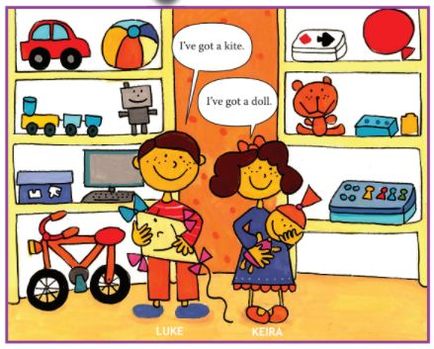
BOOK – P. 43
LISTEN AND REPEAT.
Poslušaj in ponovi.

Slide 13
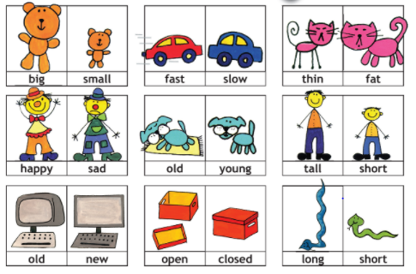
BOOK – P. 45
OPPOSITES
LISTEN AND REPEAT.
Poslušaj in ponovi.

Slide 14
BOOK – P. 45
NOTEBOOK
WRITE THE WORDS INTO YOUR NOTEBOOK.
Prepiši besede v zvezek.
OPPOSITES (nasprotja)
BIG (velik) | SMALL (majhen)
FAST (hiter) | SLOW (počasen)
THIN (suh) | FAT (debel)
HAPPY (vesel) | SAD (žalosten)
OLD (star) | YOUNG (mlad)
TALL (visok) | SHORT (nizek)
OLD (star) | NEW (nov)
OPEN (odprt) | CLOSED (zaprt)
LONG (dolg) | SHORT (kratek)

Slide 15
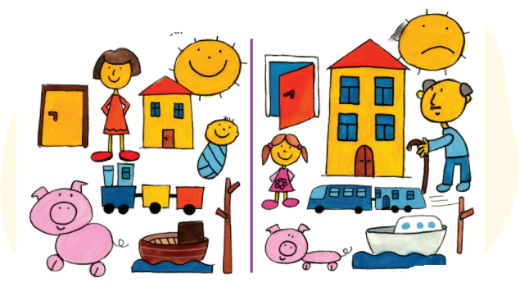
BOOK – P. 45
OPPOSITES
LISTEN AND POINT IN THE BOOK.
Poslušaj in pokaži v učbeniku.

Slide 16
BOOK – P. 46
NOTEBOOK
OPPOSITES
LISTEN AND WRITE THE ANSWER IN YOUR NOTEBOOK.
Poslušaj in napiši odgovor v zvezek.

Slide 17
BOOK – P. 46
NOTEBOOK
CHECK YOUR ANSWERS.
Preveri rešitve.

Slide 18
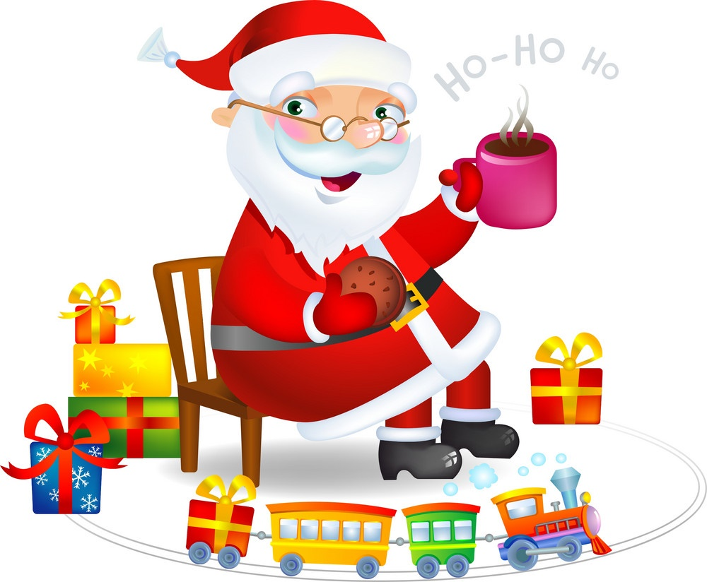
TEA TIME!
TAKE A BREAK.

Slide 19
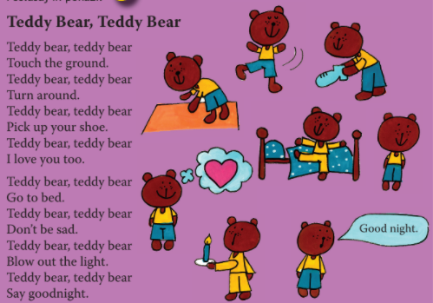
EXERCISE TIME!
BOOK – P. 44
LISTEN, DO AND SING.
Poslušaj, naredi in poj.
Dotakni se tal. →
Obrni se. →
Poberi čevelj (copato). →
Pojdi v posteljo (do postelje). →
Ugasni luč. →

Slide 20
BACK TO WORK!

Slide 21
WORKBOOK – P. 36–44
OPEN YOUR WORKBOOK AND DO THE EXERCISES ON PAGES 36–41.
Odpri delovni zvezek in reši naloge od strani 36 do strani 41.

Slide 22
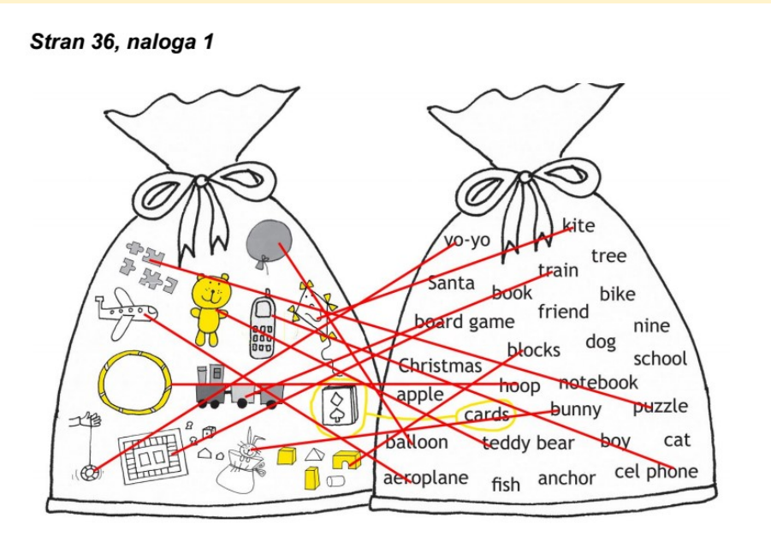
CHECK THE ANSWERS.
Preveri rešitve.

Slide 23
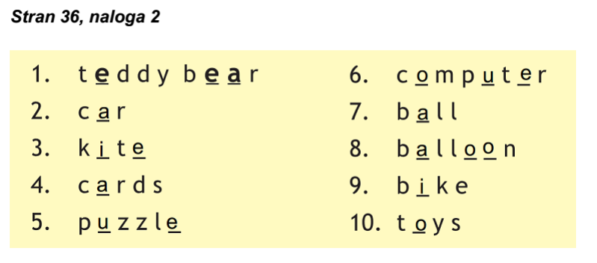
CHECK THE ANSWERS.
Preveri rešitve.

Slide 24
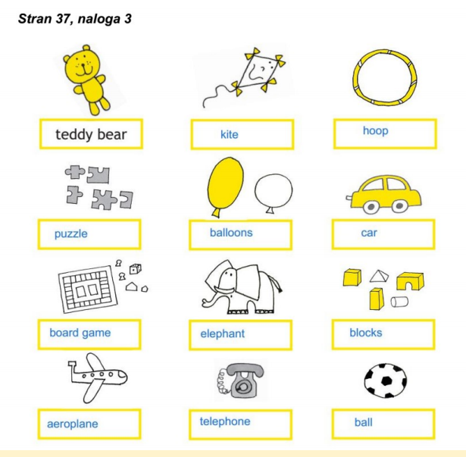

Slide 25
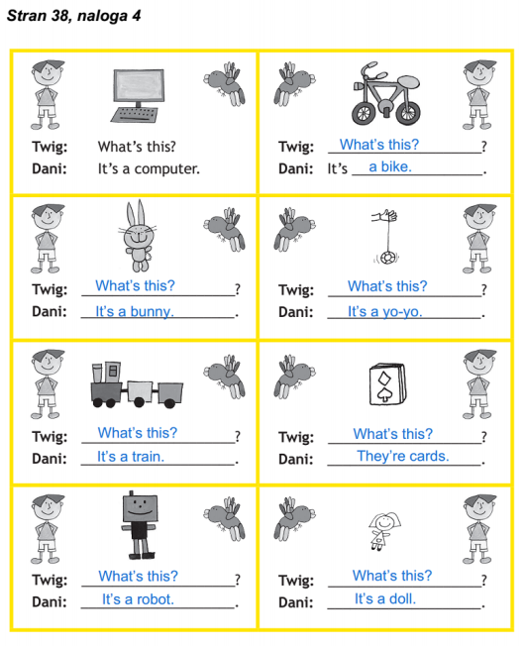

Slide 26
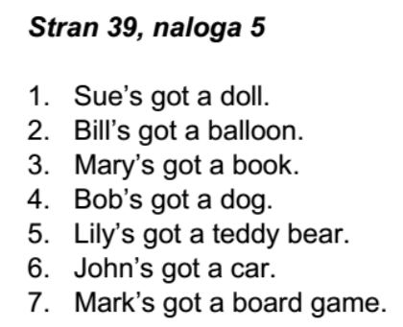
CHECK THE ANSWERS.
Preveri rešitve.

Slide 27
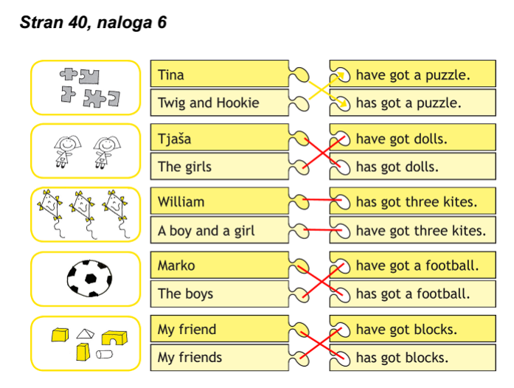
CHECK THE ANSWERS.
Preveri rešitve.

Slide 28
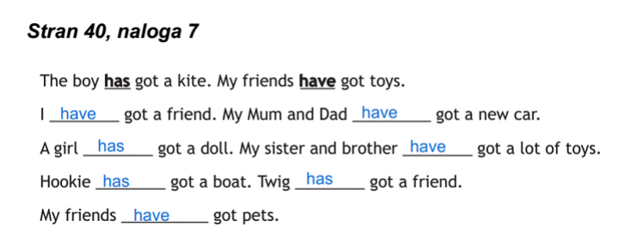
CHECK THE ANSWERS.
Preveri rešitve.

Slide 29
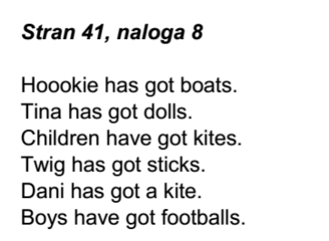
CHECK THE ANSWERS.
Preveri rešitve.

Slide 30
WELL DONE! THAT IS ALL FOR THIS WEEK!
HAVE A NICE DAY, GOODBYE!

